Slide 1

Secretaría de salud e inclusión social

Slide 2


Mecanismo Articulador para el abordaje integral de las violencias por razones de sexo y género
Decreto 1710 del 2020

Slide 3
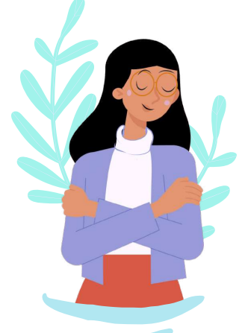
Mecanismo articulador
Estrategia de coordinación intersectorial del orden nacional, departamental, distrital y municipal, para la respuesta técnica y operativa dirigida al abordaje integral de las violencias por razones de sexo y género.
Enfoques de Derechos humanos
Enfoque de género
Enfoque diferencial
Enfoque interseccional.
Enfoque de curso de vida.

Slide 4


Mecanismo articulador
02
01
Promoción del derecho a una vida libre de violencias; y a la igualdad material de derechos y oportunidades
Estrategia de coordinación interinstitucional del orden nacional, departamental, distrital y municipal, para la respuesta técnica y operativa dirigida a:
Prevención de las violencias por razones de sexo y género
03
04
Atención, protección y acceso a la justicia a niñas, niños, adolescentes y mujeres
Gestión del conocimiento para la toma de decisiones

Slide 5
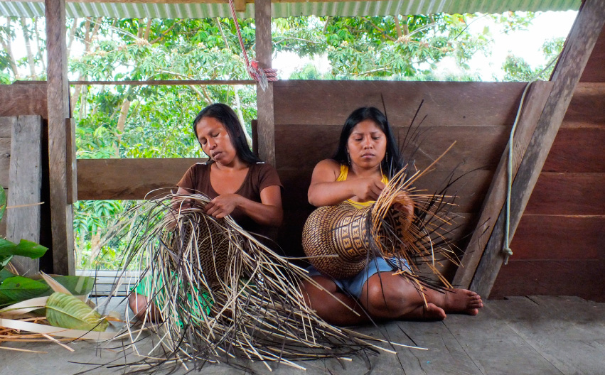
Marco Normativo que busca dar respuesta

Slide 6





Marco normativo internacionales
Recomendación General 035 – Comité de la CEDAW
Convención Belén Do Pará
La Convención sobre los Derechos del Niño
F. Coordinación, vigilancia y recopilación de datos (…)
e) Establecer un mecanismo (…) para coordinar, supervisar y evaluar periódicamente la aplicación nacional, regional y local y la eficacia de las medidas (…) para prevenir y eliminar todas las formas de violencia por razón de género contra la mujer.
Convención Interamericana para prevenir, sancionar y erradicar la violencia contra la mujer
“Artículo 34. Los Estados Parte se comprometen a proteger al niño contra todas las formas de explotación y abuso sexuales”.

Slide 7
Marco normativo nacional
Ley 679 de 2001
Estatuto para prevenir y contrarrestar la explotación, la pornografía y el turismo sexual.
Ley 1146
de 2007
Prevención de la violencia sexual y atención integral.
Ley 1336 de 2009
El Mecanismo Articulador busca superar la multiplicidad de espacios de coordinación creados en los territorios que tenían objetivos comunes
Adiciona y robustece la 679.
Ley 1257 de 2008
Sensibilización, prevención y atención de violencias contra las mujeres
Ley 1639 de 2013
Prevención y atención integral a las víctimas de crímenes con ácido
Ley 1542 de 2012
Elimina el caracter de querellable y desistibles..
Ley 1719 de 2014
Ley 1773 de 2016
Ataques con agentes quimicos.
Acceso a la justicia victimas de vs.
Ley 1761 de 2015
Feminicidio

Slide 8
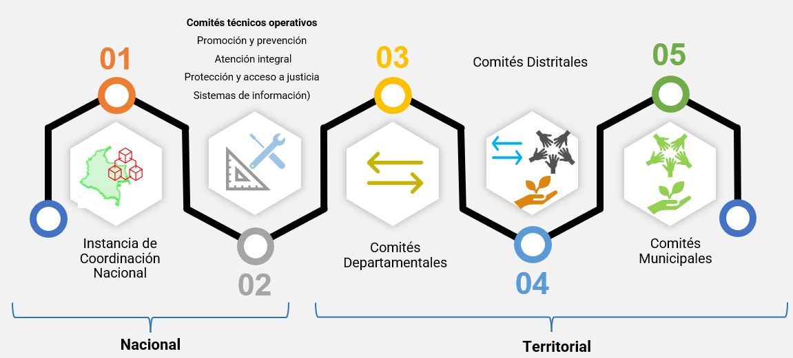
Estructura y funciones del mecanismo articulador

Slide 9
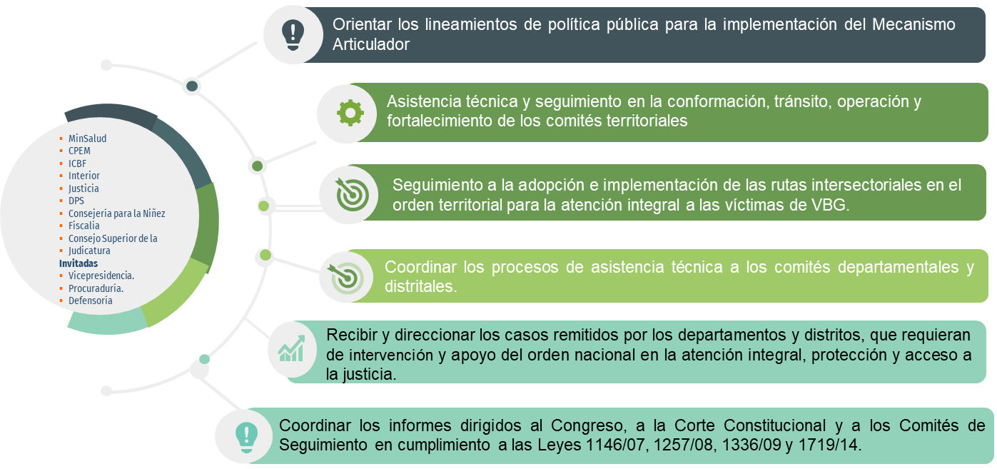
Instancia de coordinación y gestión del orden nacional

Slide 10

Funciones del mecanismo articulador – Comité del orden territorial
(departamentos, distritos, municipios)
Implementar los lineamientos de política para:
  La prevención de las violencias por razones de sexo y género
  la atención integral
  La protección y acceso a la justica
  La generación de conocimiento
Elaborar su plan de acción
Implementar rutas intersectoriales de atención
Reportar a los Consejos de Política Social, Mesa de Mujer y a la Mesa de Infancia, Adolescencia y Familia
Promover la participación social de las organizaciones de base comunitaria o sociedad civil que trabajan en temas de derechos de NNA, de mujeres y de víctimas de violencias por razones de sexo y género

Slide 11
Funciones:
Comités departamentales
Seguimiento a casos remitidos por los comités municipales
Asistencia técnica a los municipios para crear y formalizar los espacios de articulación intersectorial
Asistencia técnica a los comités municipales para la formulación de la ruta municipal.
Apoyar a los comités municipales en la formulación de los planes de acción, y en su ejecución

Slide 12
Mecanismo articulador Departamental CODEVIG
codevig@antioquia.gov.co

Slide 13
Funciones:
Comités distritales
Comités distritales
Seguimiento a casos remitidos por los comités municipales
Asistencia técnica a los comités locales para la implementación de la ruta distrital, cuando haya lugar
Asistencia técnica a los comités municipales para la formulación de la ruta municipal.
Seguimiento a casos que se presenten en el distrito, y que no requieran de intervención del nivel nacional

Slide 14
Funciones:
Comités municipales
Comités municipales
Seguimiento a casos que se presenten en el municipio
Seguimiento a casos remitidos por los comités municipales
Asistencia técnica a los comités municipales para la formulación de la ruta municipal.
Consultar al departamento los casos que requieran de seguimiento

Slide 15
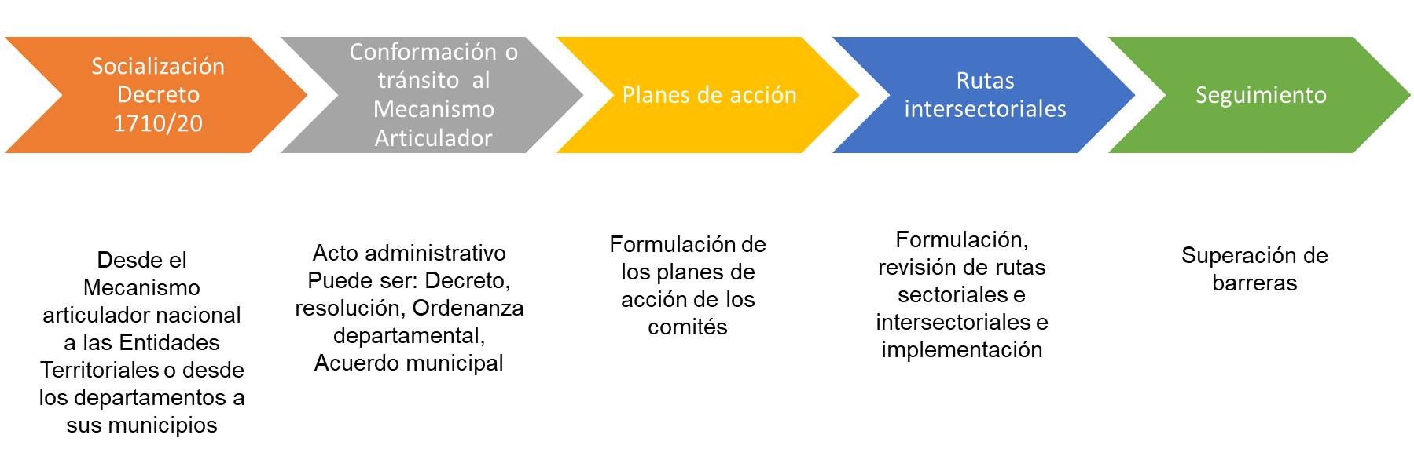
Fases de implementación del comité

Slide 16
Seguimiento a casos de alto riesgo o mal pronóstico
Víctima en gestación.
Víctima que ha presentado un evento similar en los últimos tres meses y que también ameritó atención por el servicio de salud.
Uso de arma de fuego, arma corto punzante o medio potencialmente letal para la perpetración de la violencia.
Lesiones requieren hospitalización para su manejo.
Violencia sexual en menor de 14 años.
Agresión con ácido, álcalis y sustancias corrosivas.

Slide 17

¿Que busca el mecanismo articulador?

Slide 18
1.Políticas, estrategias y acciones ordenadas, continuas y sostenibles para promover y garantizar:
Los derechos humanos
Los derechos sexuales y derechos reproductivos
Una vida libre de violencias
La autonomía económica
La participación de las mujeres, niños, niñas y adolescentes en los escenarios de incidencia política
La superación de injusticias sociales, politicas, económicas.

Slide 19

2. Estrategias intersectoriales ordenadas, continuas y sostenibles para prevenir las violencias…
Resignificar normas, representaciones sociales y prácticas que reproducen y justifican violencias.
Establecer nuevas formas de relacionamientos
Prevenir oportunamente los riesgos de violencias (Alertas tempranas)
Prevenir para la No repetición

Slide 20

3. Implementar políticas, estrategias, acciones - rutas intersectoriales para garantizar:
Una atención accesible y de calidad que restituya derechos
La protección de la vida y la seguridad de las personas en riesgo
El acceso a la justicia para las víctimas

Slide 21


4. Generar procesos de gestión de conocimiento para tomar decisiones

Slide 22

Preguntas frecuentes
Proceso de implementación del Mecanismo Articulador

Slide 23
¿ Qué entidad debe liderar el proceso de expedición del acto administrativo para la creación del Mecanismo Articulador?
La entidad territorial define qué institución o instituciones lideran el proceso, en el marco de su autonomía administrativa.
Como sugerencia, desde el orden nacional, lo puede asumir la secretaría de salud, secretaría de gobierno, secretaría de desarrollo social, secretaría de la mujer o mecanismo de género. Se recomienda coordinar con el ICBF, en los casos en los que esta institución tenga presencia en la entidad territorial.

Slide 24
¿Qué comités se incorporan o transitan al mecanismo articulador territorial?
Comités territoriales del ESCNNA (Ley 679 de 2001 y la Ley 1336 de 2009)
Comités consultivos (Ley 1146 de 2007)
Mesas de Erradicación de Violencias contra las mujeres (Ley 1761 de 2015, Artículo 9)
Comités de buen trato
Comité departamental de la mujer y la equidad de género (cuando solo tratan temas relacionados con la atención a violencias)

Slide 25
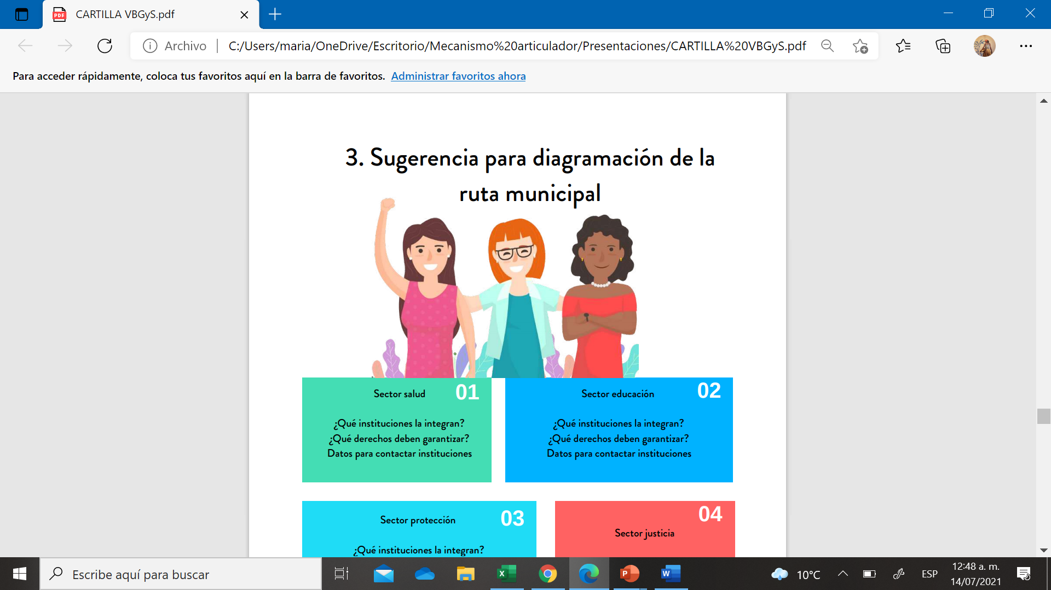
¿Qué comités NO se incorporan o transitan al mecanismo articulador territorial?
Comité departamental de la mujer y la Equidad de género (cuando tratan temas adicionales a la atención de violencias)
Comité de sexualidad, derechos sexuales y derechos
Comité de convivencia escolar (Ley 1620 de 2013)
Comité de trata (Ley 985 2005)

Slide 26
¿Los comités creados con anterioridad al Decreto 1710 de 2020 que aborden la violencia por razones de sexo y género, deben realizar un nuevo acto administrativo actualizando lo establecido en este decreto?
Si. Revisar el Artículo 25, inciso 3.
Los comités departamentales, distritales y municipales que con anterioridad a la vigencia de este decreto hayan creado comités en los que se aborde la violencia por razones de sexo y género, mantendrán su conformación efectuando los ajustes que sean necesarios para cumplir con los objetivos del Mecanismo Articulador e informarán de ello al Ministerio de Salud y Protección Social

Slide 27
¿Qué institución debe ejercer la secretaría técnica del mecanismo articulador territorial?
En desarrollo de su autonomía administrativa, lo define la entidad territorial.
Se sugiere que esta secretaría técnica pueda ser rotativa entre la secretaría de salud, secretaría de gobierno, secretaría de desarrollo social y/o la secretaría de mujer o mecanismo de género.
Se sugiere que el proceso quede en la administración de la entidad territorial, anclada al departamento, distrito o municipio.
Tener en cuenta que el mecanismo articulador aborda el curso de vida: niños/niñas, adolescentes y mujeres, por tanto, las instituciones que abordan estos grupos tienen una función importante en el liderazgo del mecanismo articulador en el territorio.

Slide 28
Responsabilidad del sector salud
Promover de estilos de vida saludables, trato digno, pautas de crianza, ejercicio de los DH y los DSSR en el marco de la equidad de género, equidad intergeneracional… (PNSSR, PDSP)
Prevenir la violencia Intrafamiliar y Sexual
Garantizar las acciones de promoción y mantenimiento de la salud y atención integral a victimas de violencia intrafamiliar y sexual (Res. 3280 de 2018, Res 459 de 2012, ley 1146 de 2007)

Slide 29
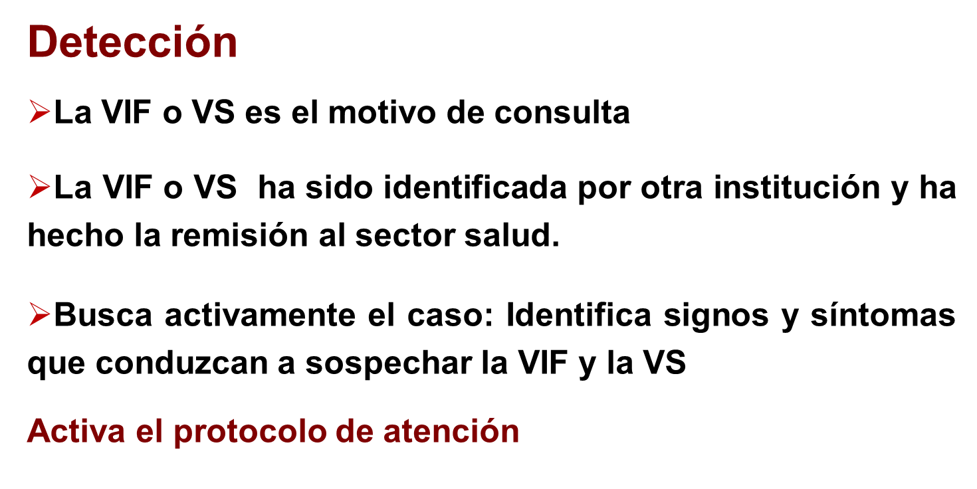
Responsabilidad del sector salud

Slide 30
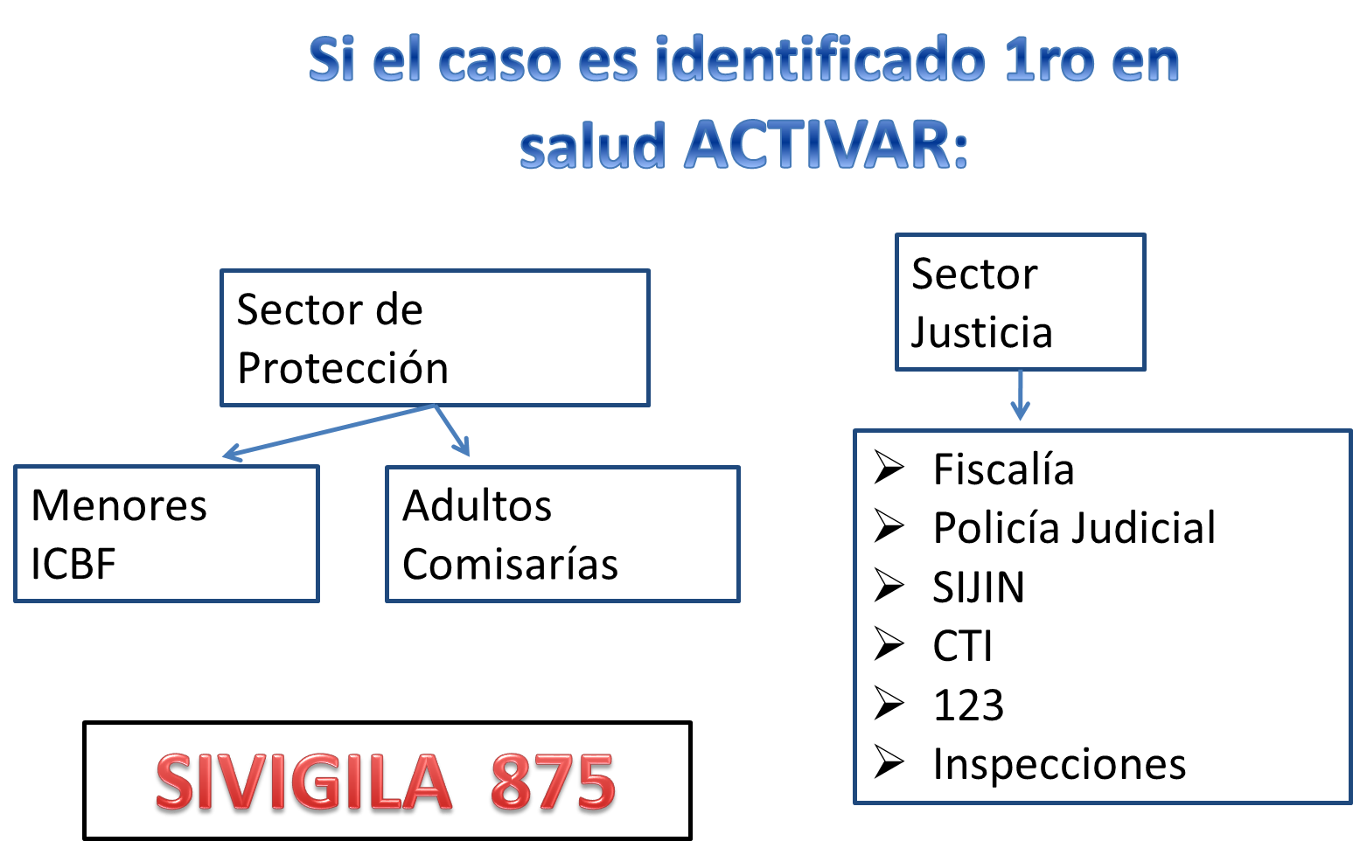
Responsabilidad del sector salud

Slide 31
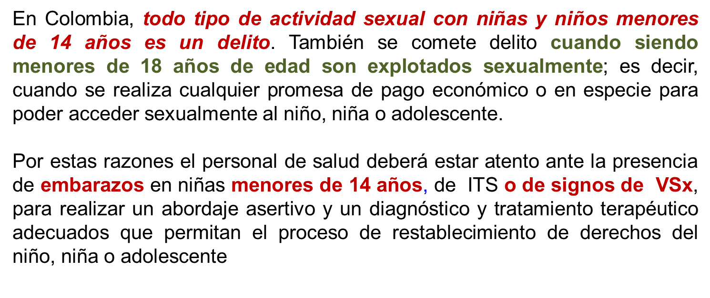
Responsabilidad del sector salud

Slide 32
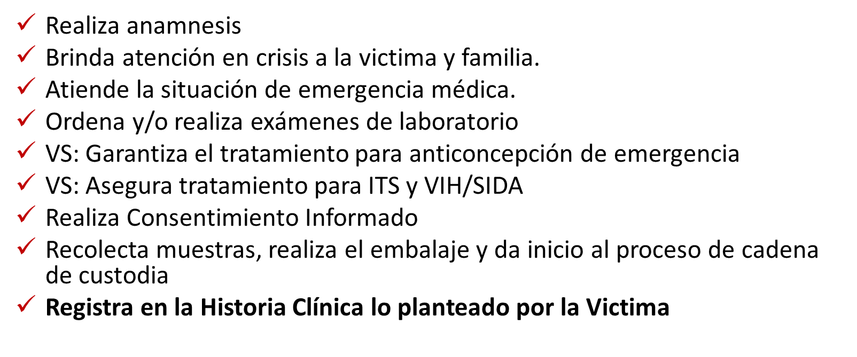
Responsabilidad del sector salud
Atención:

Slide 33
Responsabilidad del sector salud
Establecer acciones intersectoriales para el abordaje integral de estas violencias. (Ley 1146 de 2007 y Ley 1257 de 2008, decreto 1710 del 2020)
Realizar procesos de Vigilancia y Control
Sistema de vigilancia epidemiológica de las violencias

Slide 34
Responsabilidad del sector salud
EAPB - IPS
Garantizar los servicios de atención de urgencia a las victimas intrafamiliar y violencia sexual
Garantizar la infraestructura y los insumos para la atención
Garantizar la atención sin copagos

Slide 35

Mecanismo articulador
Ruta intersectorial

Slide 36
Ruta intersectorial ¿Qué es?
Mecanismo articulador
1
Es una estructura organizativa de orden territorial o local que orienta la prestación de un servicio de manera integral y articulada
2
Parte de tener claridad de competencias y responsabilidades de cada actor institucional, sectorial o comunitario
3
Establece acciones y estrategias de articulación y coordinación para la garantía del derecho a la atención integral, la justicia y la protección
4
Para VBG y VS contiene el paso a paso de la atención que debe recibir una víctima de acuerdo con sus necesidades, condiciones y tipo de violencia.
5
Además de estar documentada, la ruta debe ser socializada con los actores institucionales y con la comunidad
6
No existe una única ruta de atención dado que las acciones de intervención obedecen a las necesidades, prioridades y condiciones particulares, y a la oferta institucional del territorio

Slide 37
Ruta intersectorial – articula las competencias de cada sector
Mecanismo articulador
01
Ruta institucional
Interna (protocolos)
Rutas internas e intersectoriales
02
Ruta intersectorial
Externa interconexión

Slide 38
Actores implicados
Atención Integral Intersectorial
Salud
Protección e inclusión social
Justicia
Educación
Ministerio Público
Detectar y Activar Rutas
Vigilancia sobre actuaciones policiales y de funcionarios públicos
Atención Integral
Garantizar medidas de Protección
Investigación y
sancionar

Slide 39
Marco
Las víctimas de violencia sexual acuden a los servicios de salud venciendo muchas barreras personales y sociales que el evento de violencia les ocasiona, y llegan a la institución en condiciones de alta vulnerabilidad.

Slide 40
Atención humanizada
Personal psicosocial capacitado
Calidez atención
Atención oportuna y adecuada
Lenguaje
Manejo confidencialidad
Cumplimiento Ruta

Slide 41


Slide 42
CLARA OLGA ESPINOSA CORREA
Profesional Universitaria
Abogada/psicóloga
Secretaria de Salud e Inclusión Social
Poblaciones vulnerables
Email- claraolgaespinosa@gmail.com

